Slide 1

令和７年度版
皆さんと一緒に
年金制度について考えたい
わたしの年金
と
みんなの年金
厚生労働省年金局総務課 年金広報企画室

Slide 2


公的年金制度とは

Slide 3

年金クイズ
年金の「年」って何？
A
B
C
年齢
年配
１年

Slide 4





年金制度の仕組み
年金制度は、「３階建て」の構造。
１・２階部分の公的年金が国民の老後生活の基本を支え、３階部分の企業年金・個人年金と
合わせて老後生活の多様なニーズに対応。
個人型年金(iDeCo)
３階部分
国民年金基金
企業年金
厚生年金保険
２階部分
国民年金(基礎年金)
１階部分
第１号被保険者
第２号被保険者
第３号被保険者
自営業者など
会社員・公務員など
専業主婦等
・・・※任意加入

Slide 5





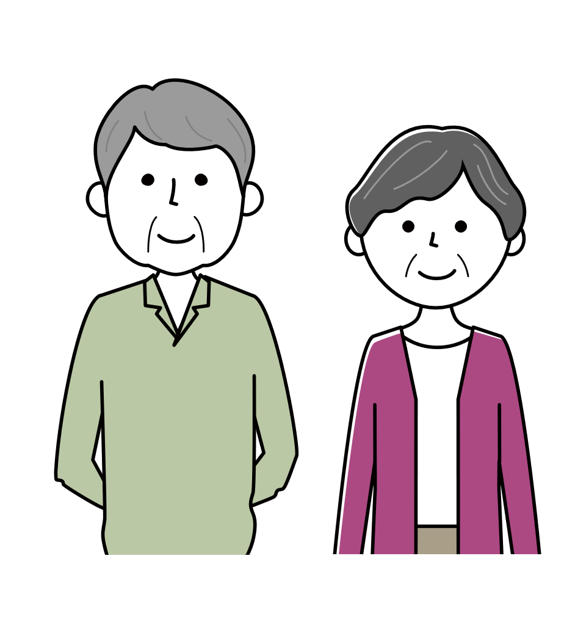


公的年金制度とライフコース
働き方・暮らし方に応じて加入
国民年金
国民年金＋厚生年金
国民年金
第１号被保険者
第２号被保険者
第３号被保険者
現役時代
保険料を負担
(20歳から)
(就職から)
(20歳から)
毎月17,510円(定額)を負担
※ 令和７年度
月給の18.3％ 負担
(半分は会社が負担)
負担なし
(第２号被保険者全体で負担)
転職、
暮らしの変化等
(原則60歳まで)
(退職まで)
(60歳まで)
(65歳から)
引退後
年金を受給
月約6.9万円(満額)令和７年度
月約14.７万円(平均) 令和５年度末
月約6.9万円(満額)令和７年度
(亡くなるまで)
5

Slide 6

主な年金制度改正（年表）
制度の創成 | 1942年 | 労働者年金保険法の発足 （昭和19(1944)年に厚生年金保険法に改称）
 | 1954年 | 厚生年金保険法の全面改正
 | 1961年 | 国民年金法の全面施行（国民皆年金）
制度の充実 | 1965年 | １万円年金
 | 1969年 | ２万円年金
 | 1973年 | ５万円年金、物価スライド制の導入、標準報酬の再評価等
高齢化への対応 | 1985年 | 基礎年金の導入、給付水準の適正化等
 | 1990年 | 被用者年金制度間の費用負担調整事業の開始
 | 1994年 | 厚生年金（定額部分）支給開始年齢の引上げ等
 | 1997年 | 三共済（ＪＲ共済・ＪＴ共済・ＮＴＴ共済）を厚生年金に統合
 | 2000年 | 厚生年金（報酬比例部分）の支給開始年齢引上げ、裁定後の年金額の改定方法の見直し（物価スライドのみ）等
 | 2002年 | 農林共済を厚生年金に統合
 | 2004年 | 上限を固定した上での保険料率の段階的引上げ、 マクロ経済スライドの導入、 基礎年金の国庫負担割合の引上げの法定化等
 | 2009年 | 臨時的な財源を用いた基礎年金国庫負担割合２分の１の実現
 | 2012年 | 消費税収を財源とした基礎年金国庫負担割合２分の１の恒久化、特例水準の解消、被用者年金制度の一元化、 厚生年金の適用拡大、年金の受給資格期間短縮、低所得・低年金高齢者等に対する福祉的な給付等
 | 2016年 | マクロ経済スライドの見直し（未調整部分の繰越し）、賃金・物価スライドの見直し（賃金変動に合わせた改定の徹底） 等
 | 2020年 | 厚生年金の適用拡大、在職中の年金受給の在り方の見直し（在職老齢年金制度の見直し、在職定時改定の導入）、 受給開始時期の選択肢の拡大 等
6

Slide 7


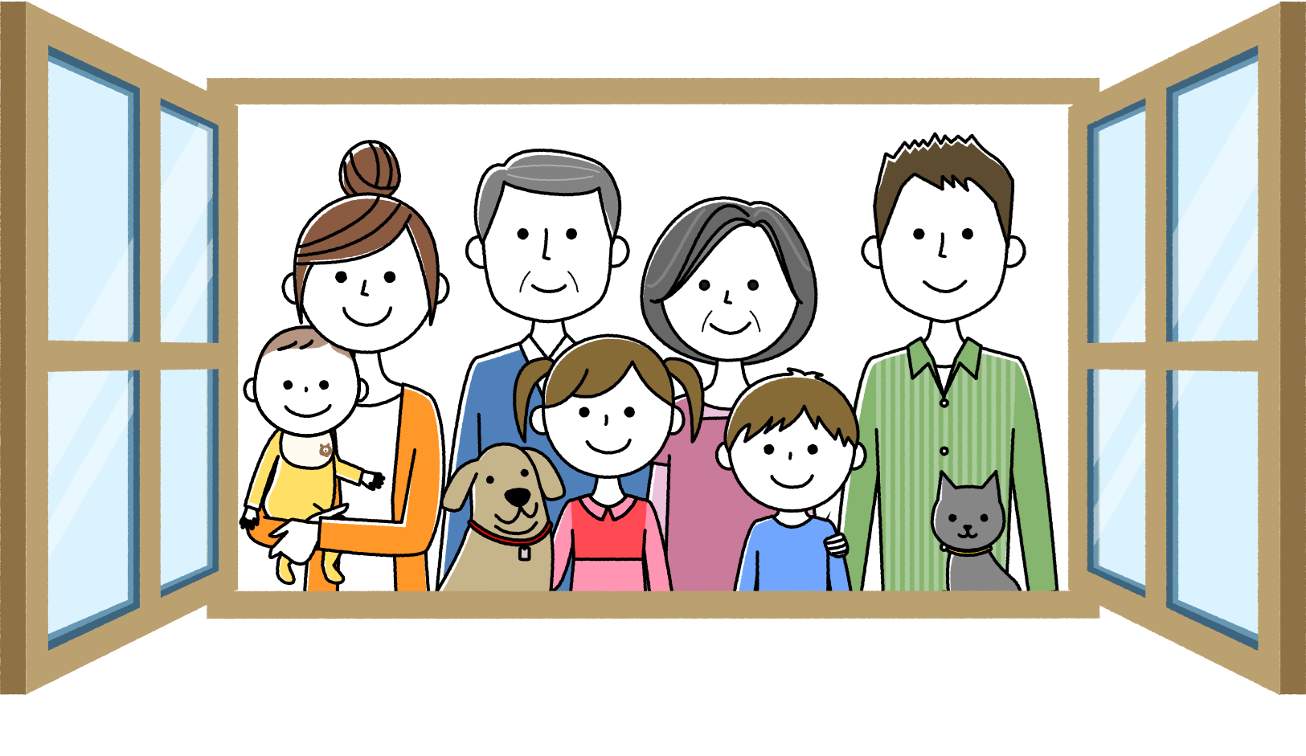



社会・経済の変化に合わせて年金制度も見直されてきました
1985（昭和60）年改正
公的年金制度創設期
高齢社会に備えた年金制度
現在は・・・
親と同居して農業や自営業を一緒に営む人が多く、自分たちで
親を養うのが一般的
高齢社会に備え、公的年金制度の安定運営の基盤を強化
助け合い
基礎年金の導入
平均寿命・健康寿命の延伸
第３号被保険者制度創設
（女性の年金権確保）
家族構成やライフスタイル
の多様化
お世話
女性・高齢者の就業の拡大
2004（平成16）年改正
少子高齢化を見据えた
持続可能な年金財政
私的扶養から社会的扶養へ
制度を持続可能なものとするための年金財政のフレームワークを導入
親と別居して都市で働く人が増え、親を養うのが難しくなっていった。
保険料上限を固定
基礎年金国庫負担を
２分の１へ引上げ
社会全体で高齢者を支える公的年金制度が重要
給付の水準を自動調整する仕組み（マクロ経済スライド）の導入
等

Slide 8


では、はじめましょう

Slide 9


よくある疑問（その１）
年金って必要なの？
自分たちで老後に備えて
貯金すればよくない？

Slide 10



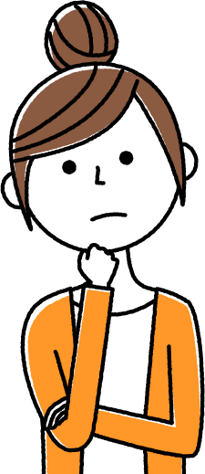
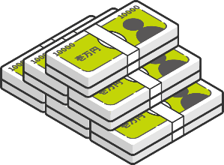

まずは、皆さんに質問です！
自分が何歳まで生きるか
予想できますか？
老後にどれくらいお金が必要か、
考えたことはありますか？
今の１万円のものが、将来、
いくらになるか予想できますか？

Slide 11

何歳まで生きる？
65歳の女性は何歳まで生きる？
65歳の男性は何歳まで生きる？
70歳 | 80歳 | 90歳 | 100歳
98％ | 89％ | 64％ | 16％
70歳 | 80歳 | 90歳 | 100歳
94％ | 75％ | 39％ | 5％
※2025年に65歳の場合
出典：厚生労働省「完全生命表」「簡易生命表」、国立社会保障・人口問題研究所「日本の将来推計人口（令和５年推計）」より試算したもの。
これは、あくまでも
平均だよね…。
何歳まで生きるのか予想するのは
難しいなあ。
+3.28年
65歳平均余命
+5.79年
女性
+2.92年
男性
+4.36年
基礎年金創設時
（1986年）
現在
（2025年）
約45年後(予測)
（2070年）
出典：厚生労働省「完全生命表」「簡易生命表」、国立社会保障・人口問題研究所「日本の将来推計人口（令和５年推計）」

Slide 12

老後にどのくらいお金がかかる？
世代（世帯主） | 世帯人数（平均） | １か月の支出（平均）
20代 | 1.24人 | 18万円
30代 | 2.76人 | 24万円
40代 | 3.09人 | 30万円
50代 | 2.38人 | 30万円
60代 | 2.12人 | 27万円
70歳以上 | 1.81人 | 21万円
出典：総務省統計局「家計調査」2023年
高齢期の生活費を準備することは難しいですね。

Slide 13








将来の物価はどうなる？
例｜1975年 → 2023年
バナナ 1kg
バター 200g
国立大学授業料 ※1年
179円 → 314円
284円 → 472円
36,000円 → 559,388円
1.8倍
1.7倍
15.5倍
あさり 100g
カレーライス 1皿
私立大学授業料 ※1年
27円 → 184円
284円 → 786円
153,000円 → 829,924円
6.8倍
2.8倍
5.4倍
出典：総務省統計局「小売物価統計調査」
（注１）東京都区部の比較
（注２）大学授業料は法文経系
物の価格の変化を正確に予想するのって難しいなあ。

Slide 14

?倍
将来の賃金はどうなる？
出典：厚生労働省「令和元年賃金構造基本統計調査」
〇年 (△年後)
大卒初任給 ? 万円
高卒初任給 ? 万円
2.5倍
2023年 (現在)
大卒初任給24万円
高卒初任給19万円
1976年 (約45年前)
大卒初任給9.4万円
高卒初任給7.7万円
初任給って時代によって
変わりますが、
賃金の変化を正確に
予想するのは
難しいですね。

Slide 15



年金がなくても、貯金すればいいって言うけどさ
こんな場合、どうするの？？？
貯金してても、
長生きしている間にものの
値段がめっちゃ上がったら？
もし、若いときに、
家計の支え手が死んじゃったら？
もし、若いときに、
病気や事故で
働けなくなったら？
私は、年金制度あったほうがいいと思います！
でも、今のままでいいかどうか。。。
みなさんと考えたいと思います。
15

Slide 16

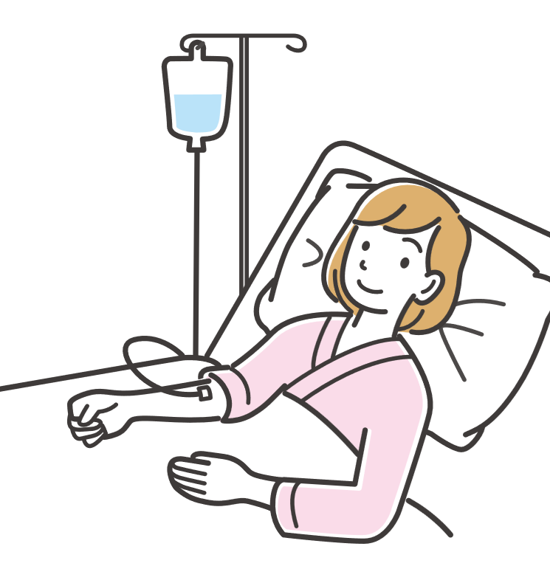







公的年金は、予測できない将来に備える生涯にわたる「保険」
老後に備えて
貯蓄をしても・・・
人は、何歳まで生きるかは
予測できない
いつ、障害を負ったり、配偶者を亡くすか、わからない
50年後の物価や賃金の
変動は予測できない
障害年金・遺族
年金の支給
物価、賃金に応じた年金の
支給
1
2
3
終身の支給
公的年金の３つの特徴
２
障害を負う可能性もあり
１
何歳まで生きるかわからない
45年後
20歳
65歳
物価や賃金の水準の変化は予測できない
(1965年 → 2020年)
3
貯金には無い
特徴だね！
カレーライス 1皿
105円 → 714円(6.8倍)
ノートブック 1冊
30円 → 162円(5.4倍)
公的年金は、生涯にわたる「保険」

Slide 17

「わたしの年金」について
考えてみよう！

Slide 18


よくある疑問（その２）
私の年金って将来いくらもらえるの？
払った保険料分、返ってくるの？

Slide 19


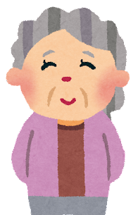


支払う額と、受け取る額をみてみよう
年金額は、保険料を納付した期間(月数)と現役時代の賃金額(標準報酬)に
基づいて計算します。
支払額
受取額
厚生年金
約22.6万円
＜平均的な場合＞
保険料(会社) 43,005円
うち老齢基礎年金（一人分）
約６.7万円
保険料(本人) 43,005円
※ 支払額の平均的な場合の保険料は、現役男子の平均的な標準報酬額（45.5万円）で算出
※ 支払額を大学の初任給（24万円）保険料を算出する場合、本人負担21,960円、事業主負担21,960円
※ 受取額は、夫が平均的収入で４０年間就業し、妻がその期間全て専業主婦であった世帯（モデル世帯）の年金額
※ 出典：「令和６年財政検証」

Slide 20
参考１
保険料負担と年金給付 （国民年金・厚生年金）
国民年金制度
厚生年金制度
（支払額）
保険料
その月の報酬×18.3％（H29.9～）
月17,510円（R７.4～）
所属企業と本人とで半額ずつ負担
例：月34万円稼いでいる人であれば、
本人が、月々31,110円（34万×18.3％×1/2）負担
受給資格期間（10年）を満たすことが必要
（受取額）
年金給付
厚生年金（老齢）(65歳～)
給付額：現役時代の報酬と加入期間で決定
基礎年金（老齢）(65歳～)
5.481
平均標準
報酬
被保険者
期間（月数）
×
×
÷
12
給付額：保険料を納付した期間で決定
1,000
月 69,308円
保険料を納付した月数
×
（令和７年度満額）
480月
基礎年金（老齢）(65歳～)
平均額：月5.8万円（令和５年度末）
平均額：月14.7万円 (令和５年度末)

Slide 21

「みんなの年金」について
考えてみよう

Slide 22


よくある疑問（その３）
年金って破たんするんじゃないの？
将来、先細っていくんじゃないの？

Slide 23
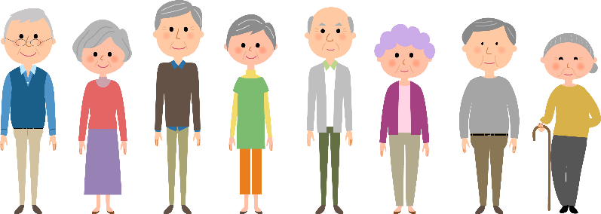

年金財政の仕組み①
年金財政は、働く世代（現役世代）が負担する保険料を、
その時代に年金を受け取っている高齢者に支払う仕組みです。
この仕組みを賦課方式（ふかほうしき）といいます。
現 在
将 来
受給世代
年金
年金
年を取って・・・
保険料
保険料
働く世代
賦課方式のメリット
インフレや給与水準の変化に対応しやすい
運用悪化によるリスクが少ない

Slide 24
参考2
積立方式について
年金財政は、支払った保険料を積み立てておき、
将来、自身が高齢者になったときに年金に充てる積立方式（つみたてほうしき）ではありません。
現 在
将 来
受給世代
年金
年金
年金
年金制度 ≠ 積立方式
将来の自分のために積み立て
将来の自分のために積み立て
将来の自分のために積み立て
保険料
保険料
保険料
働く世代

Slide 25




年金財政の仕組み②
高齢者１人を支える現役世代の人数
1975年
2020年
2050年？
65歳以上
人口
20～64歳
人口
7.7人
1.9人
1.3人
（出所）総務省「国勢調査」、社会保障・人口問題研究所「日本の将来推計人口（令和５年推計）
賦課方式って、若い人が減ると、保険料額が減るから
その時代の高齢者の年金額が減るってことだよね？
という事はやっぱり、私たちが高齢者になる頃には、
ほとんどもらえないんじゃないの？

Slide 26


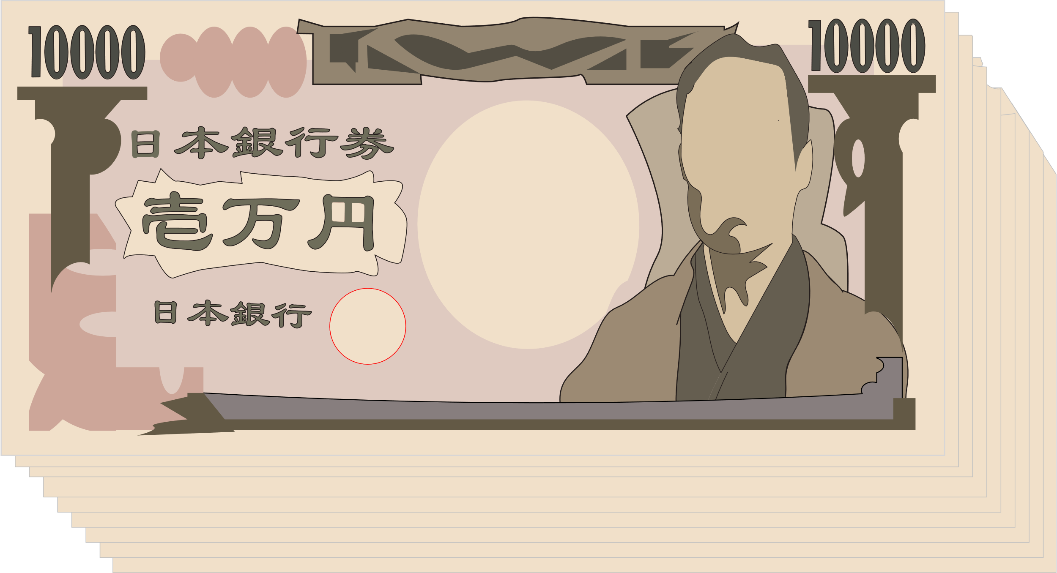
年金財政の仕組み③
人口減少による保険料の減少分は、積立金から得られる財源で賄う見込みです。
過去
現代～将来
第１世代
全額年金に充てている
わけでは無く、
積立もしている
積立金の形成
税
保険料
第２世代
年を取る
税
保険料
第３世代
積立金の活用

Slide 27
公的年金の規模
国 民
年 金 制 度
働く世代
公的年金加入者数 （令和５年度末）
6,745万人
保険料
第１号被保険者
国民年金
厚生年金
1,387万人
41.7 兆円
（令和５年度）
第２号被保険者等
4,672万人
第３号被保険者
686万人
受給世代
受給権者数（令和５年度末）
3,978万人
年金給付
54.5 兆円
（令和５年度）
年金積立金資産額
（国民年金、厚生年金）
（令和５年度末）
316.5兆円
（時価ベース）
国民年金
平均額：月5.8万円
国 等
厚生年金
＋基礎年金
１人あたり平均額：月14.7万円 （基礎年金を含む）
年金への
国庫・公経済負担
13.1兆円
（令和５年度）
27

Slide 28
年金財政の仕組み④
将来の公的年金制度の財政状況を確認するため、５年に１回、
100年先までの財政見通し（財政検証）を作成しています。
財政検証によると、将来の年金財政は、保険料と国庫負担（税金）と
積立金から得られる財源によって賄われる見通しです。
＜年度別の財源の内訳＞
（令和６年財政検証（過去30年投影ケース）より）

Slide 29

ちょっと眠くなってませんか？

Slide 30
よくある疑問（その４）
現役世代の負担がどこまでも重く
なることはないの？

Slide 31


年金財政に影響を与えるもの①
少子高齢化が進むと、年金財政にどのような影響があるでしょうか。
公的年金制度は、現役世代が支払う保険料をその時代の年金給付に充てているため、
長生きする人口が増えること、
働く人口（現役世代）が減ること、
の両方からマイナスの影響を受けることになります。
現在
将来
年金給付費
年金給付費
平均余命の伸び
もらう期間が長くなる
バランスが
悪化する
恐れ
現役人口の減少
保険料を払う人が減る
保険料収入
保険料収入

Slide 32

年金財政に影響を与えるもの②
年金財政のバランスの崩れを抑えるために以下のような仕組みが組み込まれています。
人口動態の変化（現役世代の減少や平均余命の伸び）に合わせて、
支払われる年金額が増えすぎないよう、自動調整する仕組み（マクロ経済スライド）
働く人口の減少に対応するため、誰もがより働きやすい環境を作ることで、
保険料収入も増やすことができる。
現在
マクロ経済
スライド
将来
マクロ経済
スライド
年金給付費
年金給付費
平均余命の伸び
もらう期間が長くなる
女性が
働きやすい
環境づくり
多様な
働き方の
推進
高齢者が
元気に働ける
社会づくり
現役人口の減少
保険料を払う人が減る
保険料収入
保険料収入

Slide 33
参考3
令和６年度の年金額の改定（スライド）について
毎年の年金額は、 （１）賃金・物価改定率から、 （２）マクロ経済スライド調整率を
差し引いた改定率により決定。
例：令和６年度の場合
（１） 賃金改定率と物価改定率を比較
物価改定率を算出
賃金改定率を算出
２～４年度前
（３年度平均）の
実質賃金変動率
＋
前年の消費者物価指数（ＣＰＩ）の変動率
3.2％（令和５年）
物価改定率
▲0.1％
3.2％
物価改定率
賃金改定率
物価＞賃金＞０の場合、
賃金改定率を用いる
3.2％
3.1％
（名目手取り賃金変動率）
（令和６年度）
（１）がプラスの場合、マクロ経済スライドが発動
被保険者数の変化率（▲0.1％）
＋
平均余命の伸びを勘案した一定率（▲0.3％）
（２）マクロ経済スライドによる調整
▲0.4％
年金額改定率
+2.7％
令和６年度は 2.7％のプラス改定

Slide 34
参考4
令和７年度の年金額の改定（スライド）について
毎年の年金額は、 （１）賃金・物価改定率から、 （２）マクロ経済スライド調整率を
差し引いた改定率により決定。
例：令和７年度の場合
（１） 賃金改定率と物価改定率を比較
物価改定率を算出
賃金改定率を算出
２～４年度前
（３年度平均）の
実質賃金変動率
＋
前年の消費者物価指数（ＣＰＩ）の変動率
2.7％（令和６年）
物価改定率
▲0.4％
2.7％
物価改定率
賃金改定率
物価＞賃金＞０の場合、
賃金改定率を用いる
2.7％
2.3％
（名目手取り賃金変動率）
（令和７年度）
（１）がプラスの場合、マクロ経済スライドが発動
被保険者数の変化率（▲0.1％）
＋
平均余命の伸びを勘案した一定率（▲0.3％）
（２）マクロ経済スライドによる調整
▲0.4％
年金額改定率
+１.９％
令和７年度は １.９％のプラス改定

Slide 35
年金財政に影響を与えるもの③
支払われる年金額は、実質的な価値を保障するため、経済状況（賃金や物価）に連動しています。
現役世代の賃金が上がれば保険料収入も増え、また、好況下においては積立金の運用益も期待できます。
つまり、日本経済の規模自体が拡大すれば、年金給付に使える金額も大きくなります。
公的
年金
公的
年金
日本経済
日本経済

Slide 36



よくある疑問への回答
支払う現役世代が将来減少するから、この制度は破綻するの？
将来ほとんどもらえないよね？
■ 支払われる年金額が増えすぎないよう、自動調整する仕組みが組み込まれ、
■ それを賄うための保険料は、負担に上限が設定され、足りない部分を積立金で補う、
ことで将来にわたって安定した制度設計になっています。
❶ 現役世代が支払う保険料→上限を設定
❷ 積立金※を運用しながら一部を取り崩す
※年金に支払われなかった保険料を積み立てたもの
❸ 国庫負担
増えすぎない仕組み
「マクロ経済スライド」
約20年前までは、
支払う年金額を決めてから、
保険料の額を上げていました
❶ 保険料収入
（個人・企業）
固 定！
支払われる
年金額
❷積立金
❸国庫負担

Slide 37








マクロ経済スライドは万能薬ではない！
デフレ
賃金が低下する中で年金が維持されたこと等による
足下の所得代替率の上昇
マクロ経済スライドによる
調整が発動せず
スライド調整期間の長期化
将来の基礎年金の所得代替率の低下

Slide 38

ここまでの話をまとめます。

Slide 39

もう1度、
「わたしの年金」に
ついて考えてみよう!

Slide 40
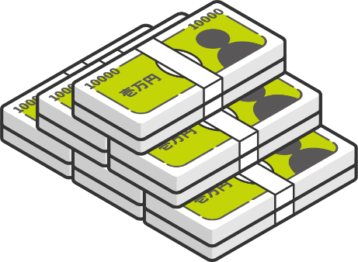








何を考えたらいいの？
どんな仕事をしたいですか？
何歳まで働きたいですか？
退職後はどんな暮らしがしたいですか？
そのために、
どれくらいのお金が必要ですか？
標準的な65歳夫婦の生活費
約251,000円/月
自分の場合は？
約73,000円
約61,000円
約31,000円
約22,000円
約25,000円
約17,000円
約17,000円
約5,000円
※ 出典：総務省「家計調査」

Slide 41


老後を支える様々な選択肢
「わたしの年金」を考える武器です！
公的年金
私的年金
厚生年金
iDeCoは３つの税制優遇
２階
会社員や公務員になると、
国民年金に加え、
厚生年金にも加入します。
掛金全額所得控除
運用利益も非課税で再投資
受け取るときも大きな控除
国民年金
（基礎年金）
１階
イデコちゃん
長く働く
年金をもらう時期を遅くすると、
その分、年金額が増えます。
資産運用
資産形成のための制度も
整備されてきました。
年金額
例）少額からの運用を支援する
非課税制度「つみたてNISA」等
▲
▲
▲
65歳
75歳
平均余命
つみたてワニーサ

Slide 42
もう1度、「みんなの年金」に
ついて考えてみよう!

Slide 43

予測できるリスク？？ ①
公的年金って、
人口動態
経済の状況
労働市場の状況
に大きく影響を受けるんだね。
「わたしの年金」という視点で考えると、
どうしても予測できないリスクがあったけど、
「みんなの年金」という視点で考えると、
どうでしょうか。

Slide 44



予測できるリスク？？ ②
高齢者１人を支える現役世代の人数
1975年
2020年
2050年
これ以降は
大きな変化はなくなる
65歳以上
人口
20～64歳
人口
7.7人
1.9人
1.3人
※ 出所：総務省「国勢調査」、社会保障・人口問題研究所「日本の将来推計人口（令和５年推計）」

Slide 45
参考5
年齢３区分別年齢構造係数
（1950年～2070年）
人口動態安定期
※ 出典：社会保障・人口問題研究所「日本の将来推計人口（令和５年推計）」

Slide 46


何を考えたらいいの？
「支える人」というのは、単純に年齢で分けられるものではありません。
「保険料や税を負担している人」、つまり 「働いている人」 を指している、という視点を持つことも重要です。
「支える人（働いている人）」と「支えられる人（働いていない人）」という視点で見ると、
実は昔も将来も、１人を支える人数はそれほど変化があるわけではありません。
就業者1人が支える非就業者の人数
1980年
2020年
2050年
高齢者が
元気に働ける
社会づくり
非就業者
（支えられる人）
多様な
働き方の
推進
就業者
（支える人）
0.91人
1.14人
1.20人
女性が
働きやすい
環境づくり
(出所) 総務省「人口推計」 総務省「労働力調査」
  社会保障・人口問題研究所「日本の将来推計人口（令和５年推計）」
労働政策研究・研修機構「2023年度 労働力需給の推計」
ただし、労働力需給推計の最終年度が2040年度であるため、 2050年の就業者数は、 労働力需給の推計、日本の将来推計人口を基に年金局にて推計。
視点を変えて
みてください！

Slide 47

公的年金制度の未来
将来の人口動態 → 予測できる
将来の経済 → 創れる
将来の労働市場 → 創れる
公的年金制度の未来を
「みんなで」創ろう！

Slide 48
ちなみに、
私たちはこんなことを考えています。
❶ 「みんなの年金」の収入を増やす方策として、、、
例
経済対策により、景気を拡大することができないか
働きやすい環境を創り、労働人口を増やすことができないか
子どもをより健やかで育てやすい環境を作ることができないか
国民年金の加入期間を45年にする必要があるか
❷ 「みんなの年金」の支出を減らす方策として、、、
例
年金財政の構造を見直す必要があるか
❸ 「みんなの年金」を充実させる手段として、、、
例
短時間労働者の社会保険適用を拡大する
私的年金の役割を普及啓発する

Slide 49



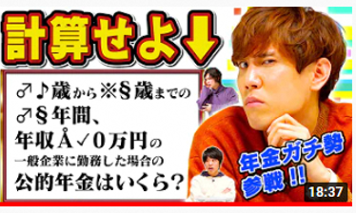

ご静聴ありがとうございました
QuizKnockの動画で
年金クイズに挑戦してみてね！
年金のひみつも
読んでみてね！

